Slide 1
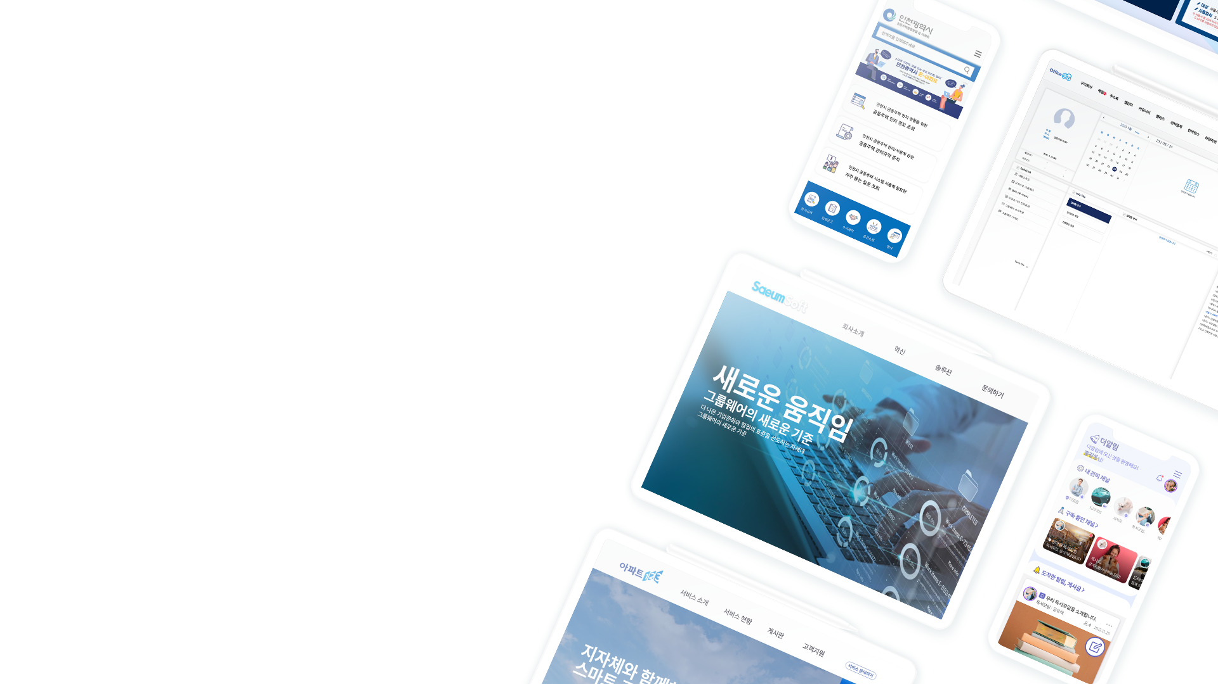

Season 2
AI 마이라이프
2023.12.15 (금) 15시
(주)새움소프트 1층 회의실

Slide 2
OT순서
만끽프로젝트 소개
“AI 마이라이프” 프로젝트 소개
만끽 시즌2 진행방식 공유
1
만끽프로젝트 소개
만끽 프로젝트 소개와 현재 포트폴리오 프로젝트의 트랜드 분석,
발생하는 이슈들, 이슈를 해결해 나갈 방법, 일정공유와 만끽을
통해 얻어갈 수 있는 메리트를 소개합니다.
OT 순서
2
“AI 마이라이프” 프로젝트 소개
만끽 참가 크루분들과 함께 사회에 선한
SW영향력을 나누기 위한 첫 발걸음 입니다.
10개의 프로젝트들 중 희망하는 프로젝트들에 대해 소개
각자가 희망하는 프로젝트에 필요한 요소를 파악합니다.
3
만끽 시즌2 진행방식 공유
원활한 만끽 시즌2 진행을 위한 진행방식에 대해 공유, 추후 일정에 대해 자세히 설명드립니다.

Slide 3
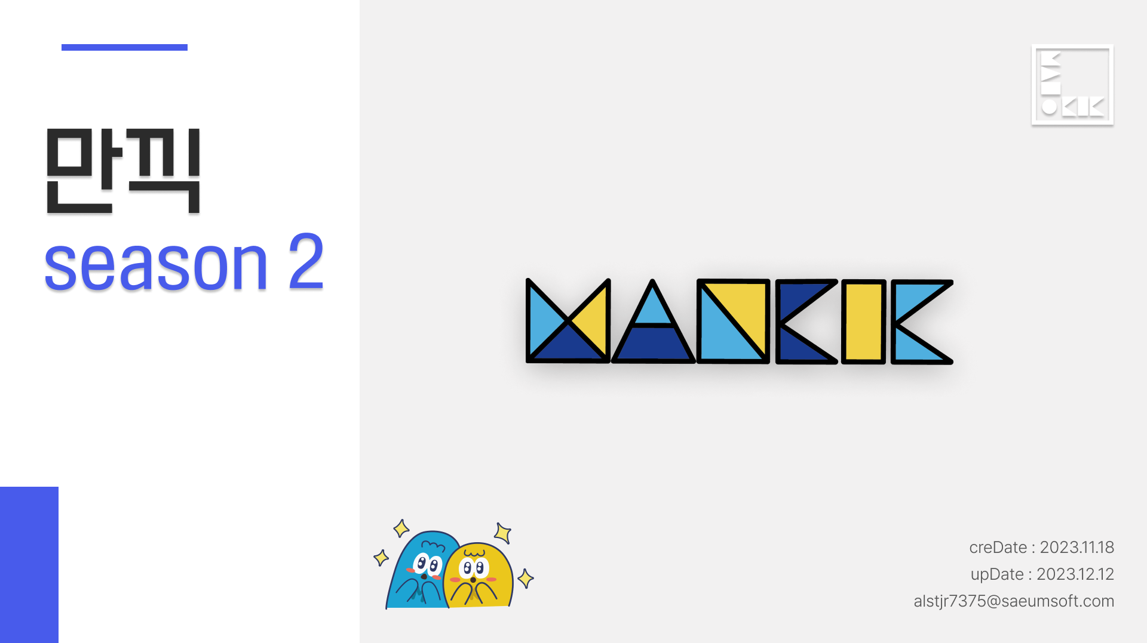

Slide 4
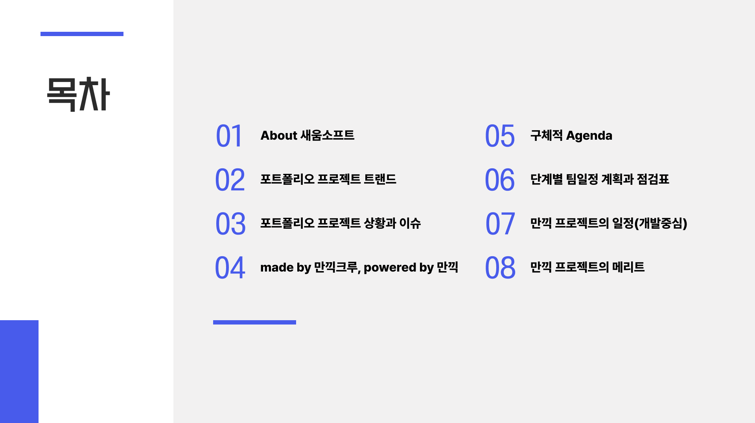

Slide 5

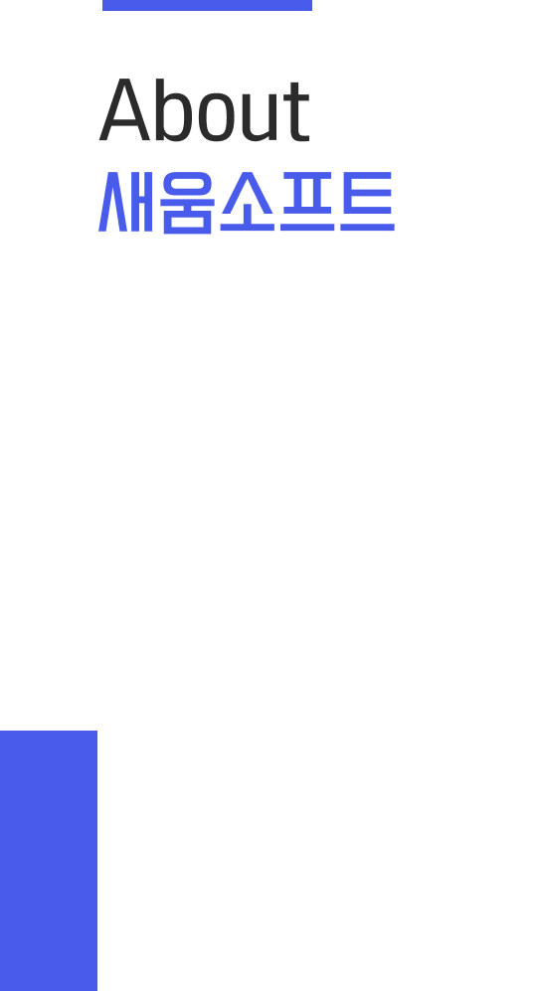


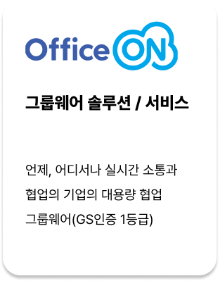
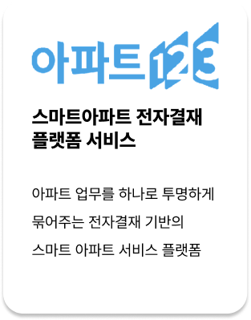
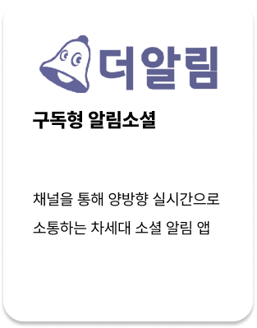
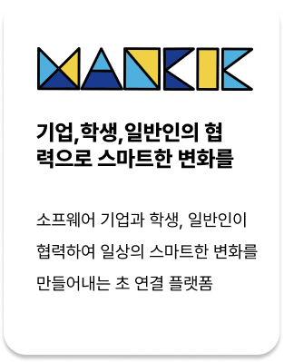
Notes:
회사는 작게 하기, 연도를 바로 작성해서 시선으로 알려주기 회사 로고도 그레이 톤으로 바꾸기, 얘기 가지고 있는 기술, 포상, 하는 일들 보여주기.
기술 기반에 대해서는 충분히 넘치는 걸 보여줘야한다. 여기에 만끽을 넣어야 한다. 오피스온, 아파트, 만끽, 더알림도 넣어야한다.

Slide 6

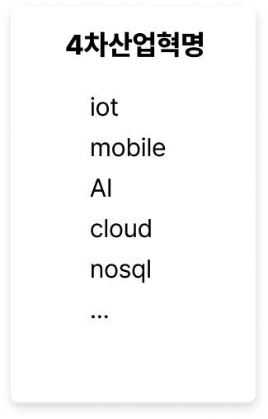


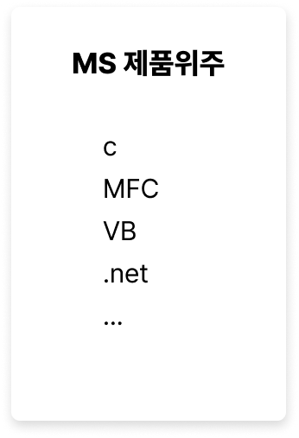

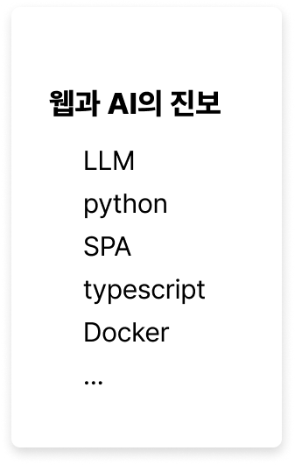



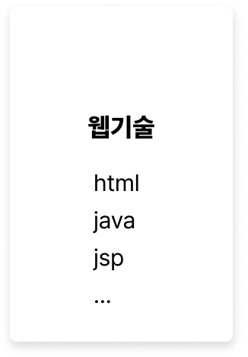




Notes:
2013 박스랑 화살표 부터 나오기, 2013년도에 프로젝트 경험은 MS 21->22년도로 바꾸기
여기에서 흐름에 대한 설명을 더

Slide 7
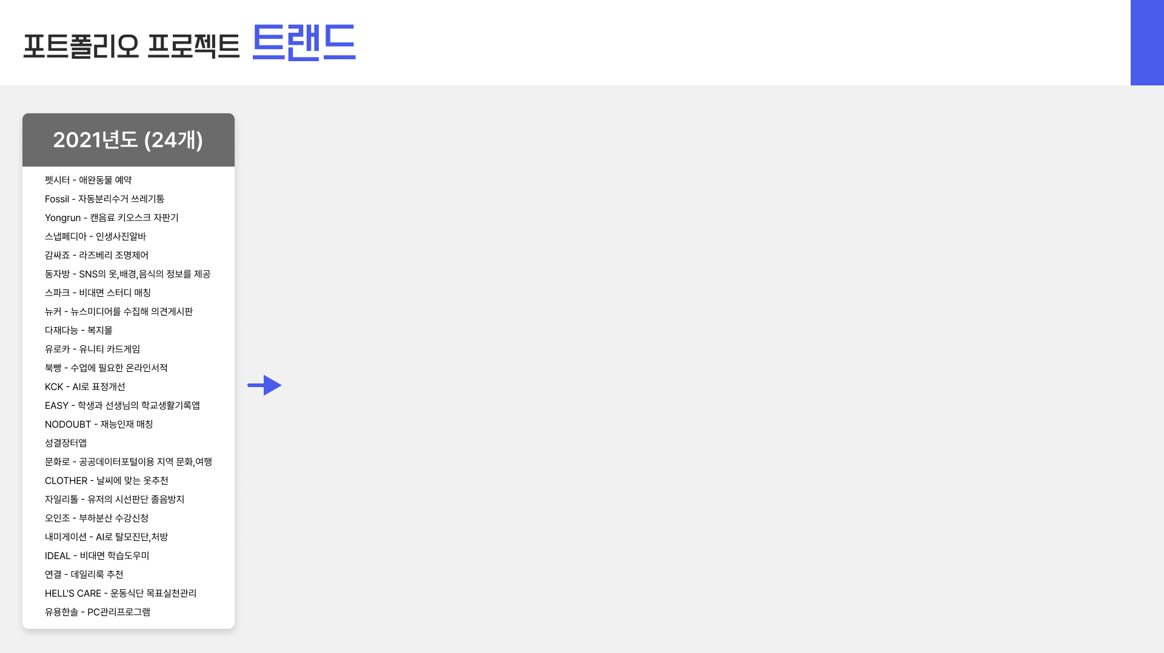
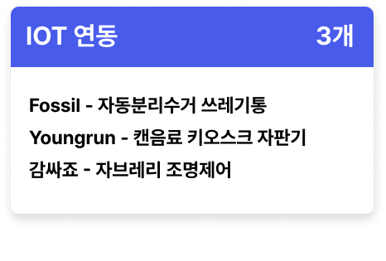
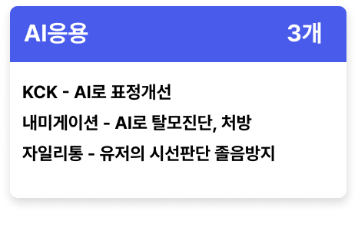
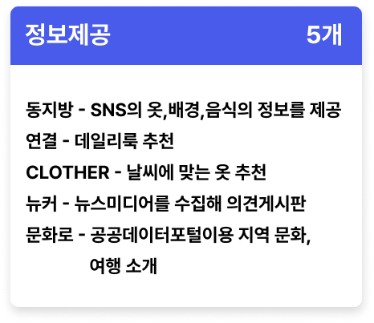
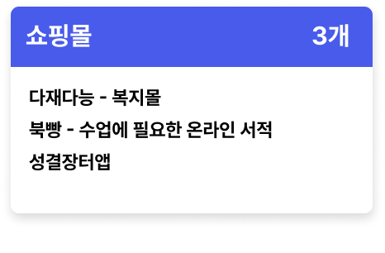
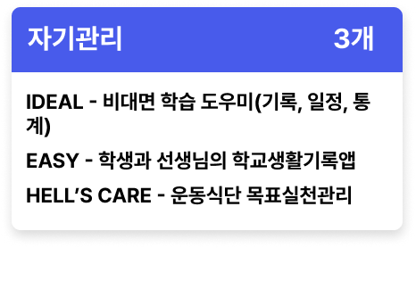
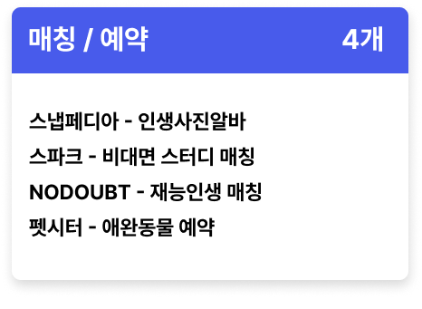
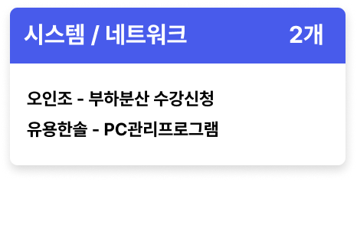
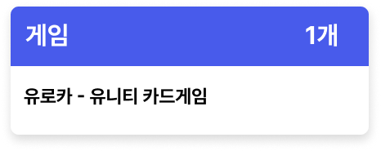
2022년도 (24개)
Notes:
22년도로 바꾸기
나는 괜찮다고 생각했지만 주제들이 별수럽지 않다. 설명을 더 붙여서 한다. 그나마 존중할만한 것들이 이런것들인데 그것의 이유를 보는데 별거 아니더라, 그래도 그나마 이게 나았다. 포트폴리오의 소모전이 심하다.

Slide 8


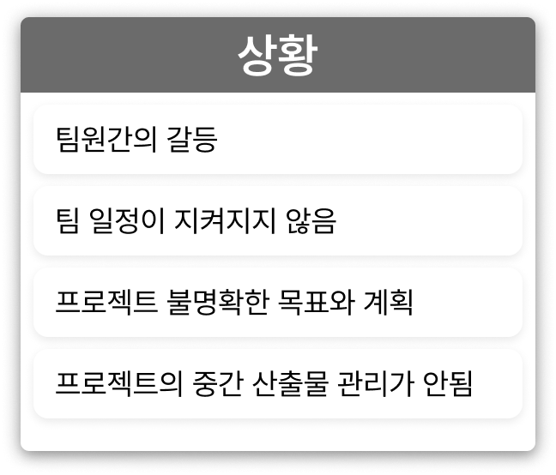
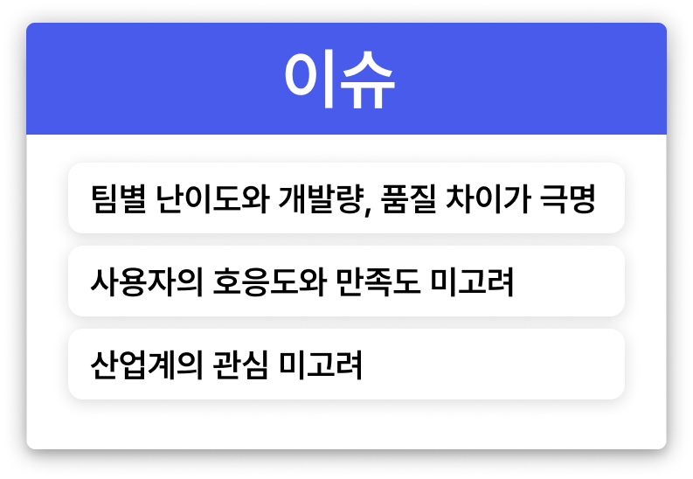


Slide 9
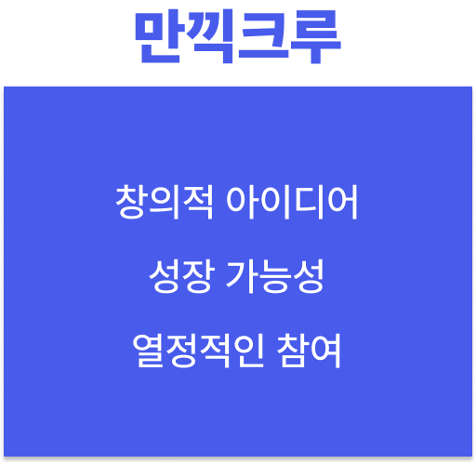

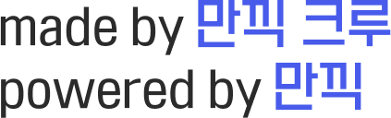
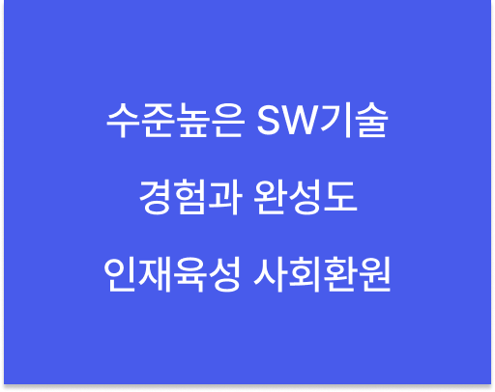


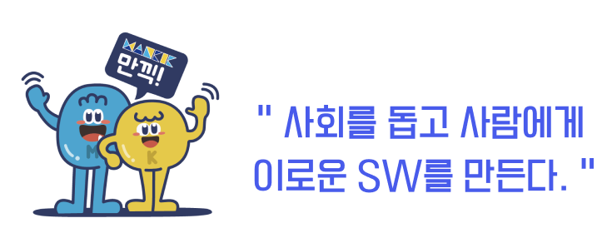

Slide 10

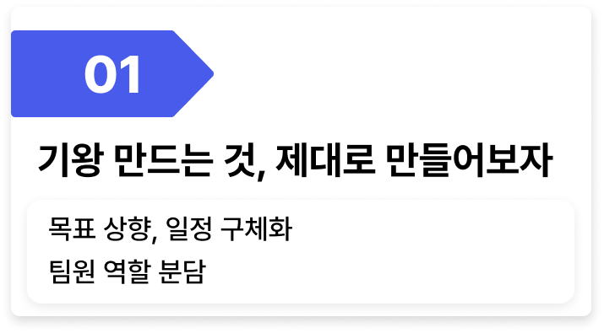

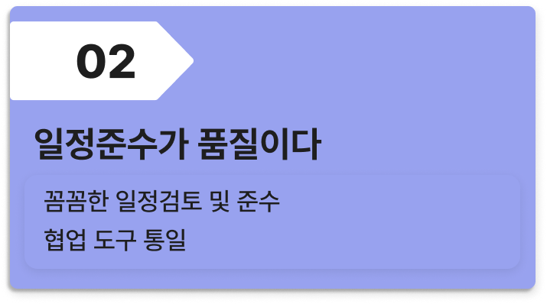
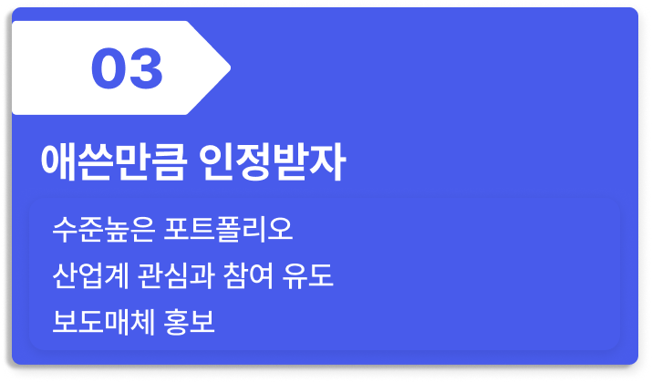
Notes:
이미지 아트 넣어주기

Slide 11

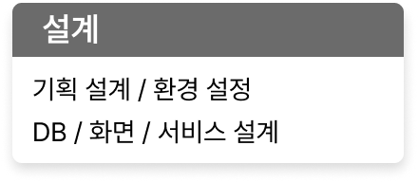
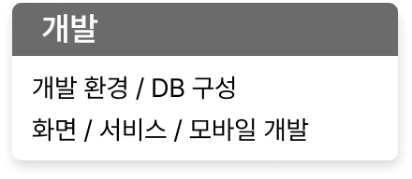
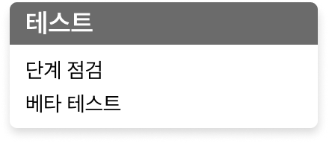
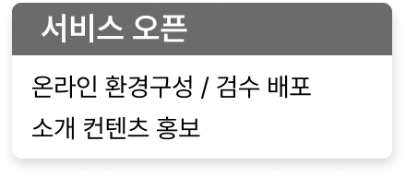




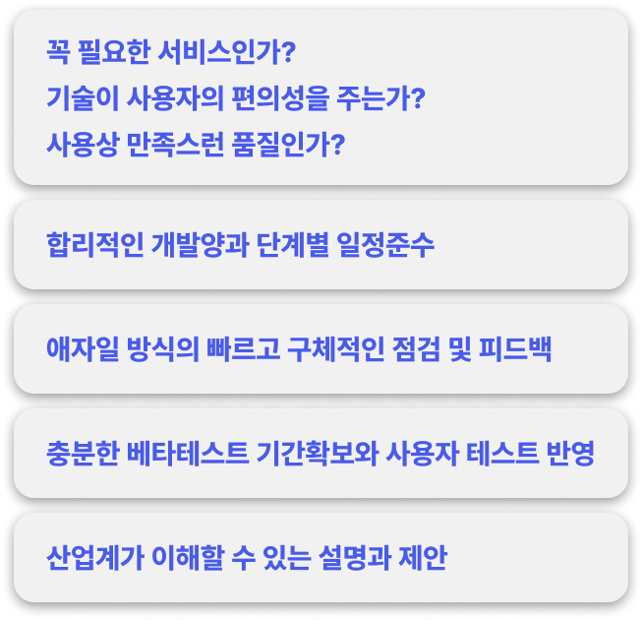
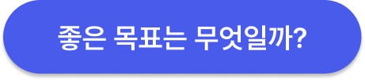

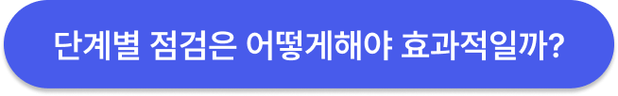

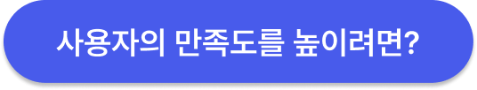
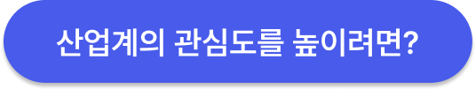
Notes:
밑의 박스들이 너무

Slide 12

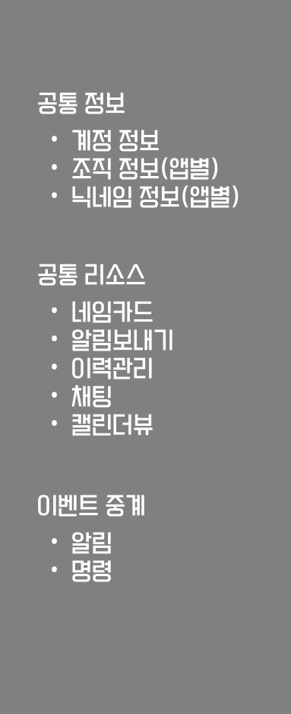
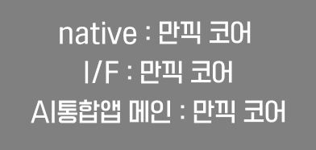
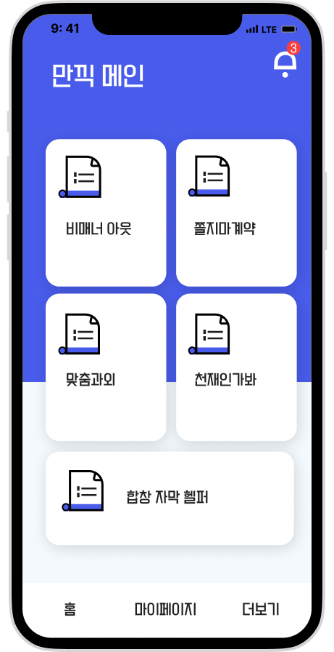
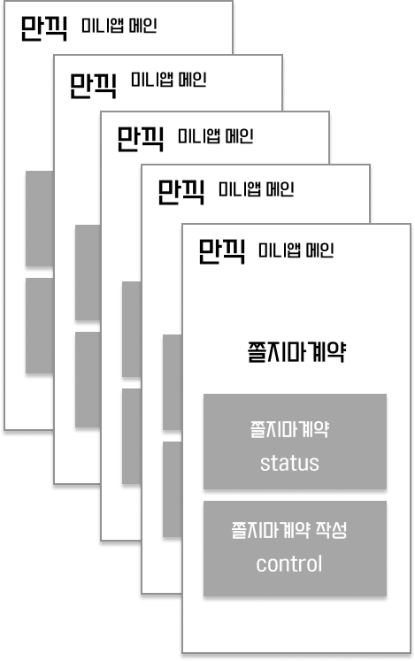
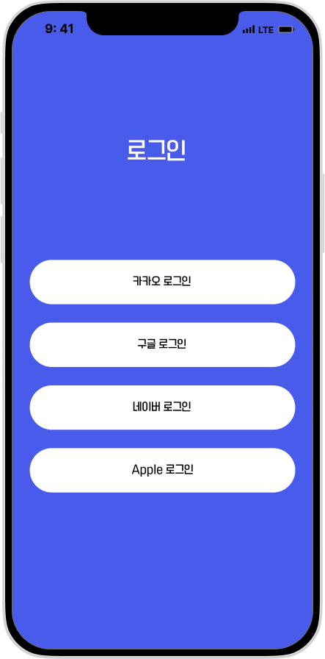
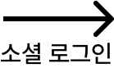

Notes:
공간감이 필요하다. 앱으로

Slide 13
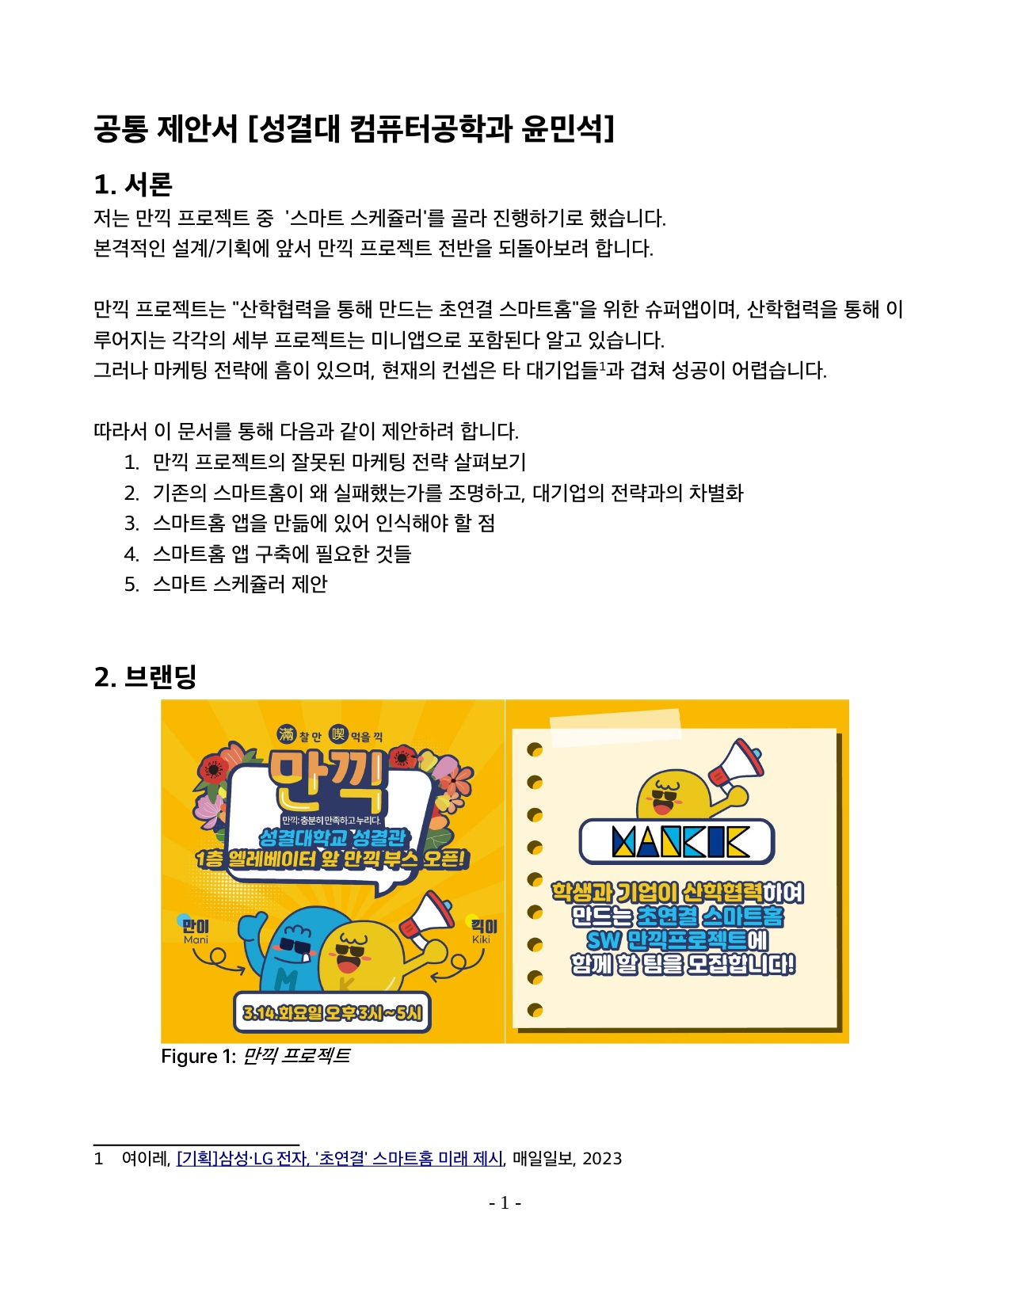
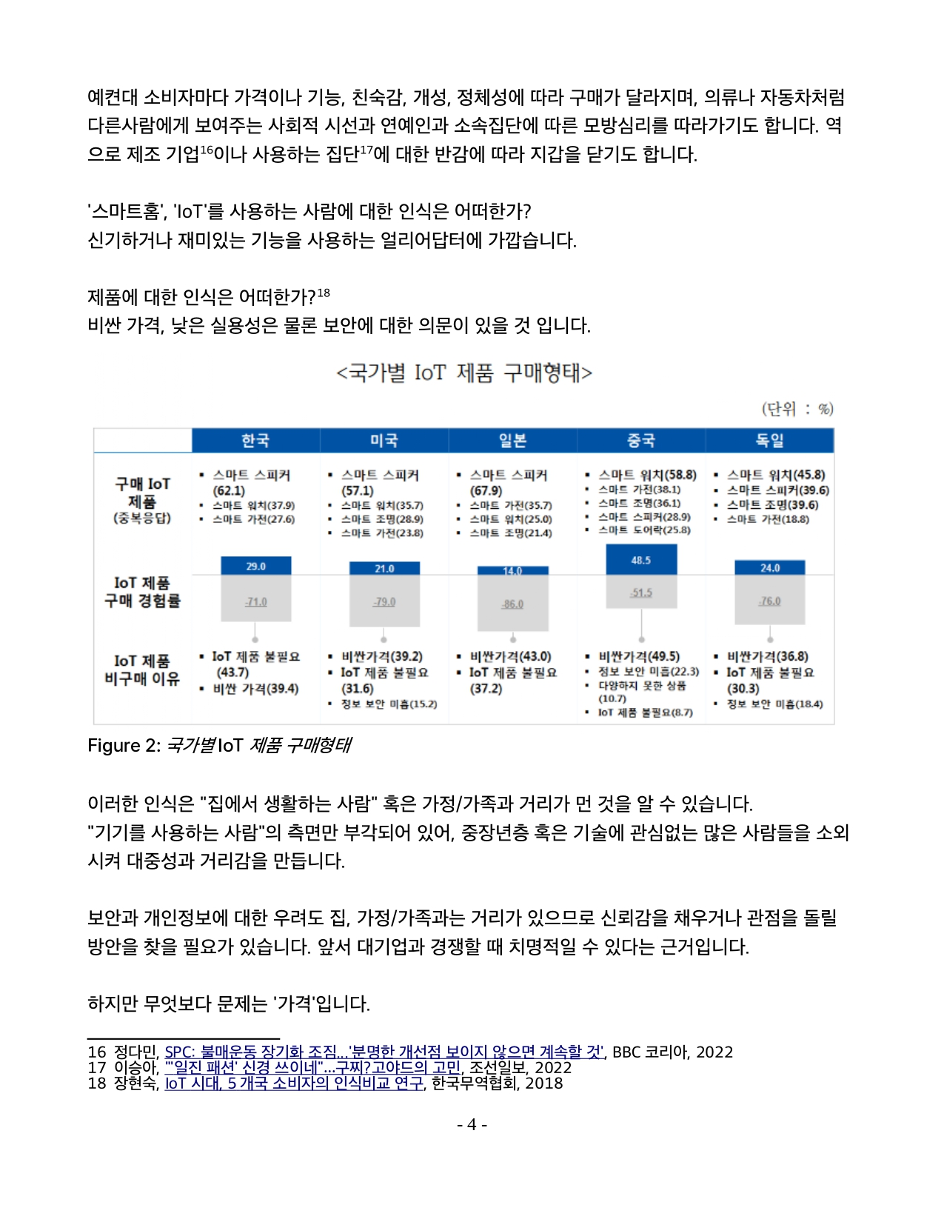
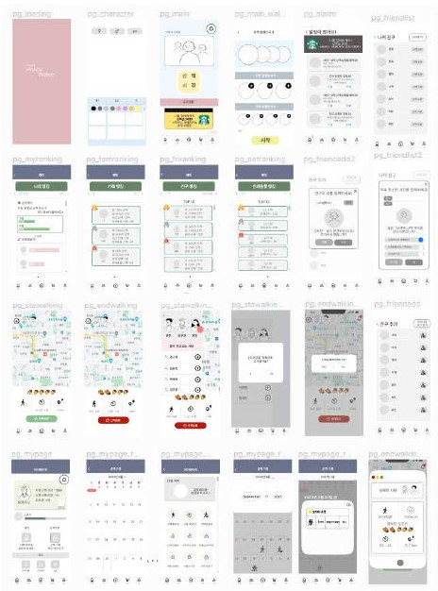
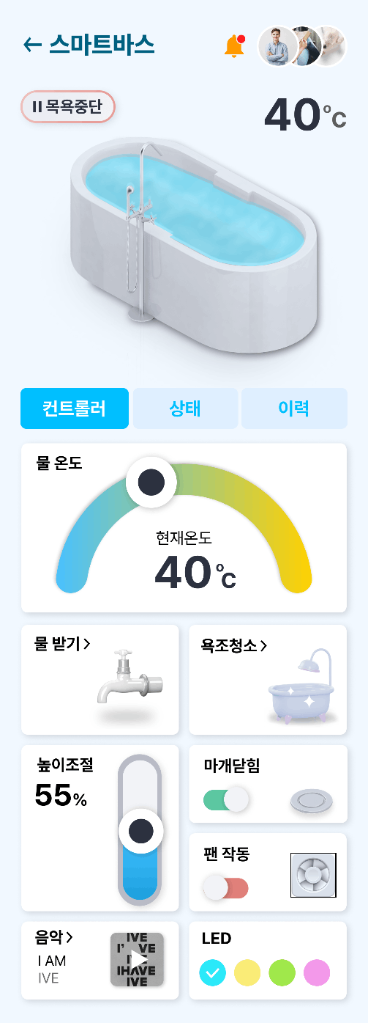
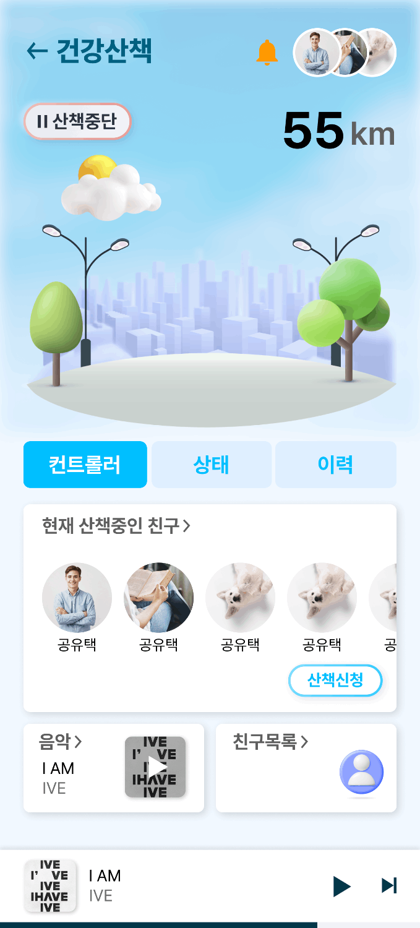
















만끽 시즌 1 - “초연결 스마트홈”
개발 기획 및 설계
개발 과정
개발 결과
Notes:
공간감이 필요하다. 앱으로

Slide 14

1. 설계 검토, 일정 협의
2. 필드 서비스 오픈 및 앱 출시
3. 홍보 및 포트폴리오 강화

Slide 15






Slide 16




Slide 17


Slide 18




Slide 19
OT 소개
만끽프로젝트 소개
“AI 마이라이프” 프로젝트 소개
만끽 시즌2 진행방식 공유
CNN
얼굴인식 + 추천
포토전문가
맘껏 찍사
카메라를 찍을때 주변의 상황과 인물수, 거리대상 패턴을 인식해 좋은 사진을 찍을 수 있는 유명한 사진구도 / 배율 / 밝기를 실시간으로 가이드해주는 앱
단체행사에서 개인 및 단체사진들에서 업로드하면, 얼굴을 인식하고 개인별 자신이 포함된 사진들을 분석해서 분류하여 게시 및 전달공유하는 앱
YOLO, 머신러닝
YOLO, 머신러닝, Librosa
안심 경호원
아이 지키미
“AI 마이라이프”
편의점이나 버스의 동영상을 실시간으로 분석하여 공격적인 고객의 패턴을 판단해서 큰 경보음과 자동신고 서비스
YOLO, 일반적 머신러닝
영상분석으로 돌봄공간에서 1) 보모의 일정시간이상의 자리비움과 2) 보모의 공격적인 행동과 3) 아기가 울때 보모의 돌봄지연시간 지속패턴을 분석 4) 부모에게 실시간 알림을 전달하는 앱
AI를 우리의 일상에 실제로 적용하기 위한 프로젝트
보이스피싱 노!
STT, LLM
비매너아웃
LLM
고령의 부모님을 위한 통화내용을 분석하여 보이스피싱 패턴 경고 앱
욕설 감지뿐 아니로, 비아냥과 인신공격 등의 비매너 댓글의 분석 및 경고문구 생성서비스
맞춤과외
LLM
천재인가봐
LLM
여러 시험문제를 엑셀로 업로드하면, 다양한 유형의 시험문제를 출제하고, AI가 틀린 문제와 유사한 다른 문제를 제공하여 취약한 분야를 향상시키는 공부 플랫폼
아이에게 동화로 시작하여 1) 아이에게 질문하고 2) 아이로부터 답변을 받고 3) 답변으로 만들어진 이야기를 설명해주고, 다시 1),2),3)를 반복하여 새로운 이야기를 만들어 내어 각과정을 동화로 만들고 아이에게 저작권을 부여해주는 서비스

Slide 20
OT 소개
만끽프로젝트 소개
“AI 마이라이프” 프로젝트 소개
만끽 시즌2 진행방식 공유
1
쫄지마 계약
합창자막 헬퍼
2
계약서 사진을 찍으면, 스캔하여 독소적 내용이 있는지 알려주는 앱
합창단의 합창의 높낮이와 가사를 분석하여 자동으로 다음 자막 페이지로 이동하는 프로그램
Use Case
계약서를 작성 또는 작성하기 이전의 단계에서 계약서의 독소 조항 존재 유무 파악과 적절한 계약 체결을 위해 보조인이 필요하지만
시간 또는 금액이 부족한 상황
Use Case
행사장처럼 박자나 멜로디를 바꾸어 부르는 합창단
예상 기술
- OCR로 계약서의 내용을 인식
- LLM으로 독소내용이 있는지 체크 및 제안
- STT로 음성을 인식하여 제안하는 기능은 추가 기능개발
예상 기술
- STT로 가사를 인식
- librosa와 MFCC/GFCC를 이용하여 높낮이 인식은 추가 기능 개발
- 실시간 인식이 중요하며, 가사와 높낮이 인식의 sync도 관건

Slide 21
OT 소개
만끽프로젝트 소개
“AI 마이라이프” 프로젝트 소개
만끽 시즌2 진행방식 공유
더알림
Slack
Todo
일정 관리
팀원간 채팅
매니저들과 채팅
만끽 시즌2 공지사항 전달
팀별 공지사항 전달
만끽 시즌2 진행방식
내년 상반기까지 함께하실 만끽 시즌2, 진행방식에 대해 설명드리고, 궁금한 사항들에 대해 공유하는 시간입니다.
GitHub
Figma
형상 관리
코드 리뷰
CI
개발 이슈 관리
디자인 및 공유 피드백

